Slide 1
Chap 04 요구 분석

Slide 2
목 차
학습 목표
4.1 요구
4.2 요구 추출
4.3 요구 분석
4.4 유스케이스
4.5 요구 명세
4.6 요구 검증

Slide 3
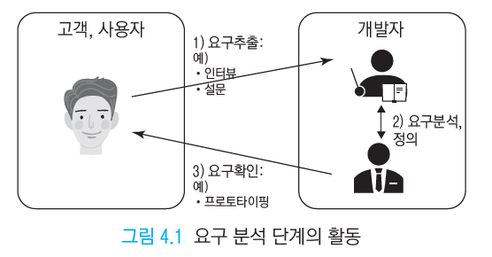
요구 분석
소프트웨어 개발의 실질적인 첫 단계
사용자의 요구에 대하여 이해하고 정리하는 작업
세 가지 작업
요구 추출
요구 분석 및 정의
요구 확인

Slide 4
4.1 요구(Requirements)
요구
시스템에 대한 고객의 요청을 확정한 것
진정한 요구를 찾는 일
프로젝트 성공의 필수 조건
여러 이해 당사자(stakeholder)의 이해 관계와 관련
제약 사항
특정한 프로그래밍 언어, 특정한 제품 사용
소프트웨어 시스템의 해결책을 제한
4

Slide 5
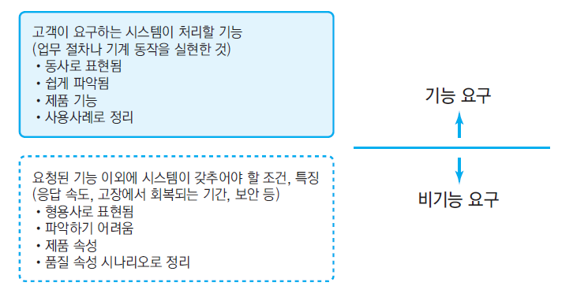
요구의 분류

Slide 6
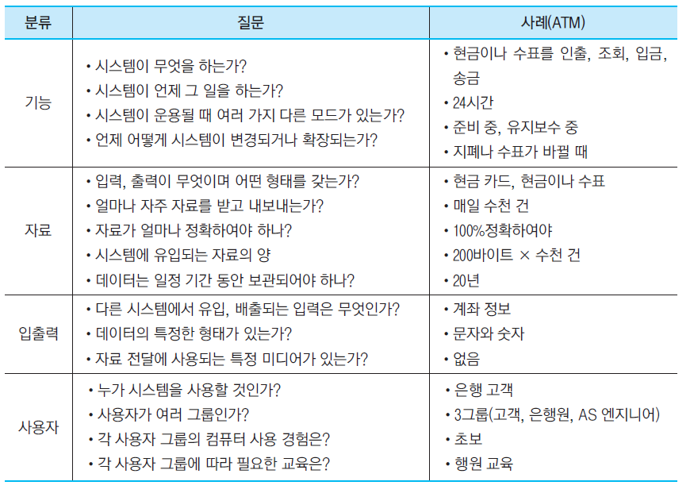
기능의 종류

Slide 7
4.3 요구 분석
요구 후보를 분석하고 결정하여 요구로 확정
요구 품질
원자적(atomic)
완전성(complete
비모호성(unambiguous)과 통일성(consistent)
추적성(traceable)
우선순위화(prioritize)
테스트 가능성(testable)

Slide 8
도메인 분석
도메인이란?
요구의 배경
설계 모델링에 필요한 여러 개념과 비즈니스 룰을 파악
응용 분야에 존재하는 개념을 잘 정의하고 분석하여 시스템에 존재하는 개념으로 정립하는 단계
방법
도메인 개념 찾기
도메인 사전 작성
비즈니스 규칙 정리

Slide 9
시나리오 기반 분석
다양한 사람들이 참여하여 다양한 용어와 개념을 전달하여 요구를 도출
커뮤니케이션의 장벽 해소
시나리오 기반(5H1W)
사용자 스토리
< 사용자/역할(who) >는
< 목표/혜택/이익(why) >를 얻기 위하여
< 행위/작업(what) >을 원한다.

Slide 10
4.3 요구 분석
요구 후보를 분석하고 결정하여 요구로 확정
요구 품질
원자적(atomic)
완전성(complete
비모호성(unambiguous)과 통일성(consistent)
추적성(traceable)
우선순위화(prioritize)
테스트 가능성(testable)

Slide 11
도메인 분석
도메인이란?
요구의 배경
설계 모델링에 필요한 여러 개념과 비즈니스 룰을 파악
응용 분야에 존재하는 개념을 잘 정의하고 분석하여 시스템에 존재하는 개념으로 정립하는 단계
방법
도메인 개념 찾기
도메인 사전 작성
비즈니스 규칙 정리

Slide 12
시나리오 기반 분석
다양한 사람들이 참여하여 다양한 용어와 개념을 전달하여 요구를 도출
커뮤니케이션의 장벽 해소
시나리오 기반(5H1W)
사용자 스토리
< 사용자/역할(who) >는
< 목표/혜택/이익(why) >를 얻기 위하여
< 행위/작업(what) >을 원한다.

Slide 13
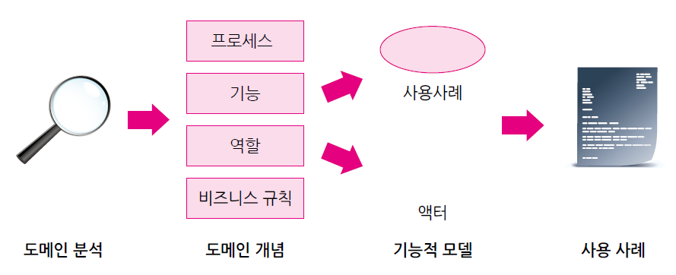
4.4 유스케이스
도메인 분석과 모델링 사이의 관문
도메인 분석의 결과를 액터, 사용사례 , 관계들로 구성된 시스템 명세로 매핑하는 작업

Slide 14
유스케이스 소개
유스케이스 요소
액터, 시스템 범위, 유스케이스, 관계
유스케이스 분석 과정
1) 액터 찾기
2) 유스케이스 찾기
3)유스케이스 사이의 관계 찾기
유스케이스 명세
시스템이 제공하여야 할 서비스를 시간이 경과되는 순서로 정렬하여 기술한 것

Slide 15
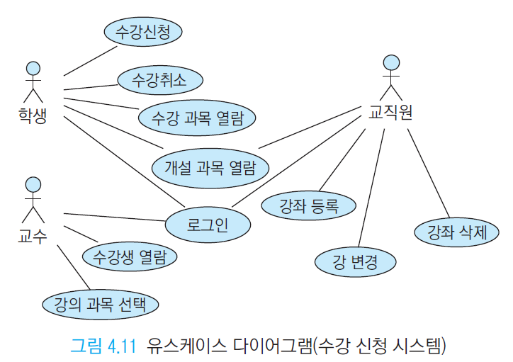
유스케이스 다이어그램
시스템의 기능을 나타내기 위하여 사용자의 요구를 추출하고 분석하는데 사용
구성
사용 사례(use case): 시스템 기능
액터(actor): 시스템과 상호작용 하는 것(사용자, 시스템)

Slide 16
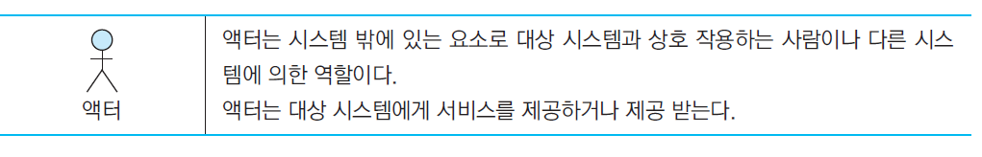
액터
액터
시스템과 상호작용 하는 외부 엔티티
구별되는 이름과 설명이 필요
액터가 될 수 있는 것
사용자가 맡은 일
다른 시스템

Slide 17
액터 찾기
액터(actor)
시스템과 작용하는 외부 엔티티
외부 엔티티는 사람이 될 수도 있고 하드웨어, 다른 자동화 시스템이 될 수도 있음
예: Banking System
대출 담당 직원
고객
사용 사례는
구동시키는 액터를 가짐
여러 개의 참여 액터를 가질 수 있음
액터의 이름

Slide 18
사용사례 다이어그램
GPS
SatWatch
Watch Owner
WebifyWatch

Slide 19
예: 사건관리 시스템
사건관리
시스템
FieldOfficer
Dispatcher
시스템은 나중에 구체적인 사용 사례로 대치됨
같은 사람이 동시에 두 가지 역할을 할 수도 있지만 다른 액터로 표현하여야 함
역할이므로 꼭 사람과 결부시킬 필요는 없음

Slide 20
액터를 찾는 방법
액터를 찾기 위한 질문
어떤 사용자 그룹이 작업을 수행하기 위하여 시스템의 지원을 받는가?
어떤 사용자 그룹이 시스템의 주요 기능을 사용하는가?
어떤 사용자 그룹이 유지보수와 관리 등의 부수적 기능을 사용하는가?
시스템이 다른 외부 하드웨어나 소프트웨어 시스템과 동작하는가?
액터를 찾음으로 인하여
시스템의 범위를 정할 수 있음
시스템에 필요한 사실을 발견할 수 있음

Slide 21
사건관리 시스템의 액터
경찰관
소방관
시장
조난구출장비
데이터베이스
조사관
사고처리본부
시스템
관리자
관련 액터를 그루핑
소방관, 경찰관 -> FieldOfficer
사고처리 본부 -> Dispatcher
시장이나 행정관리 -> 액터가 아님

Slide 22
시나리오 찾기
시나리오
시스템을 사용할 때 무엇을 하고 경험하는지 글로 표현한 것
단일 액터의 관점
단일 기능
구체적인 (액터와 시스템 사이의) 상호작용
시나리오는 사용 사례의 인스턴스이다
사용 사례: 비디오 대여
시나리오 1: 홍길동이 본인의 이름으로 ‘Vertical Limit’을 대여
시나리오 2: 김한국이 너무 많은 연체 테이프로 대여에 실패

Slide 23
시나리오의 정의
시나리오 이름
간단한 단어로 시나리오 이름을 표현
참여 객체 인스턴스
시나리오에 참여하는 객체들과 소속 클래스
사건의 흐름
사건을 순서대로 기술
순서 다이어그램이 시나리오의 동적인 면을 잘 나타냄
시나리오는 전체 디자인을 검증하거나 테스트 사례를 개발하는 데 중요한 자료임

Slide 24
예: 시나리오
시나리오 이름 warehouseOnFire
참여 객체 인스턴스 kim, lee: FieldOfficer
park: Dispatcher
사건의 흐름 1. 경관 Kim이 순찰차를 타고 순회하는 중 창고 건물에서 연기가 나오는 것을 보았다. 동료 Lee 경관이 순찰차 안 에 있는 컴퓨터를 이용 갧eport Emergency?기능을 구 동시킨다.
2. Lee 경관이 빌딩의 주소 및 위치를 간단히 기술한 후 응급 수준을 입력한다. 소방장비뿐만 아니라 응급처리를 위한 장비도 요청한다. 입력된 것을 재확인시키고 응답을 기다린다.
3. Dispatcher인 Park은 워크스테이션의 알람 기능에 의하여 응급 상황을 알게 된다. Lee 경관이 입력한 정보를 살펴본 후 보고로 회신한다. 소방장비와 응급장비를 Incident 사이트에 배정하고 예정된 도착시각을 Lee에게 알린다.
4. Lee 경관이 응답과 예정 도착시각을 받는다.

Slide 25
시나리오 용도
요구 추출 과정
사용자와 개발될 시스템에 대하여 이해를 같이 함
리엔지니어링을 위한 시스템 이해
미래에 개발될 시스템에 대한 아이디어 정리
구현된 시스템을 평가
교육에서 단계적으로 사용 사례를 보여줌

Slide 26
시나리오 작성을 위한 질문
액터가 시스템이 어떤 작업을 수행하기 원하는가?
액터가 원하는 정보는 무엇인가? 누가 데이터를 생성하는가? 데이터는 조작, 삭제될 수 있는가? 이런 작업이 누구에 의하여 행해지는가?
액터가 시스템에 정보를 알리는데 필요한 것은 무엇인가? 얼마나 자주 또 언제 이런 작업이 일어나는가?
액터가 시스템으로부터 정보를 알아내는데 필요한 이벤트는 무엇인가? 이런 사건의 빈도는?

Slide 27
시나리오 작성에 도움이 되는 문서
사용자 지침서
절차를 설명한 매뉴얼
회사 표준 규격
사용자 노트 및 양식
사용자와의 인터뷰

Slide 28
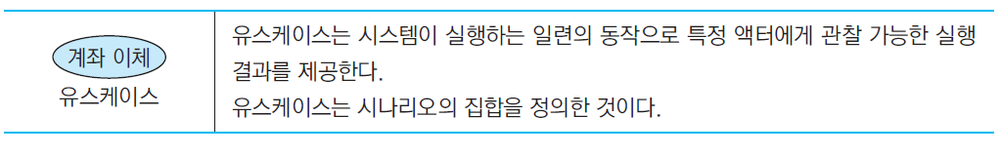
유스케이스 찾기
여러 개별 시나리오를 묶은 것
정상적인 흐름
오류, 예외 케이스
시나리오로부터 유스케이스 형성

Slide 29
유스케이스 찾기
개발자와 사용자가 함께 작성
현재의 응용 도메인에 대하여 기술한 여러 문서를 이용(지침서, 절차 매뉴얼 등)
필요한 질문
시스템이 어떤 작업을 수행하기를 액터가 원하는가?
액터가 원하는 정보는 무엇인가?
누가 데이터를 생성하는가? 데이터는 조작, 삭제될 수 있는가? 이런 작업이 누구에 의하여 행해지는가?
액터가 시스템에 정보를 알리는데 필요한 것은? 얼마나 자주 또 언제 이런 작업이 일어나는가?
액터가 시스템으로부터 정보를 알아내는데 필요한 이벤트는? 이런 사건의 빈도는?

Slide 30
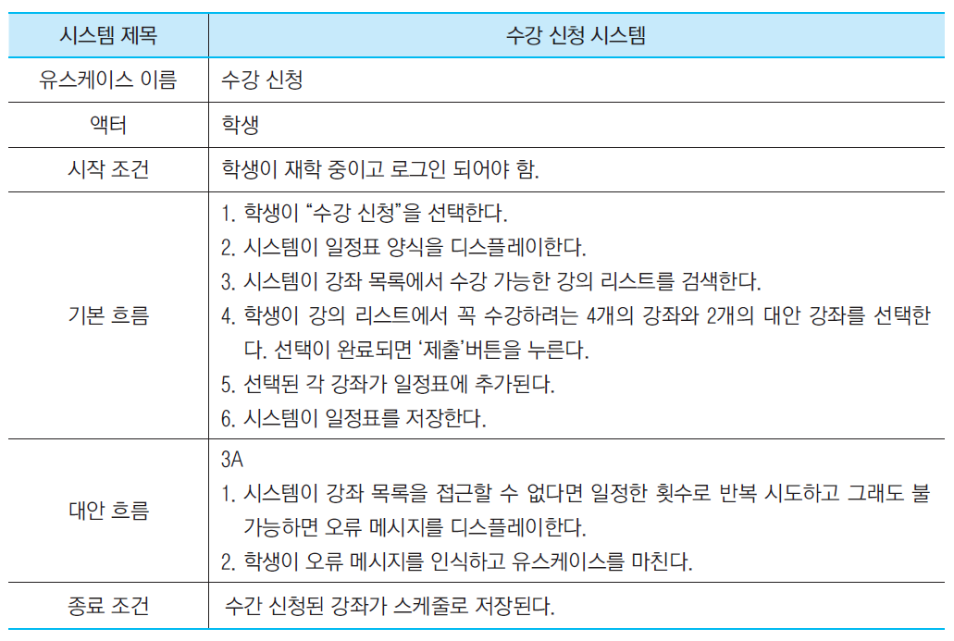
유스케이스 명세

Slide 31
사용사례 찾기
사용 사례
시스템의 process, workflow, 시나리오 등을 나타내는 높은 수준의 표현
사용자가 요구하는 시스템의 동작을 나타낸 것
액터가 구동 후 발생되는 일련의 상호작용
사용자가 이야기 한 것을 정리한 것
정확한 시스템 스펙은 아님
프로젝트의 범위 파악에 도움
시스템 기능의 단위

Slide 32
예: 사용사례
사용사례 이름 ReportEmergency
참여 액터 FieldOfficer에 의하여 구동됨
Dispatcher와 통신
시작 조건 1. FieldOfficer가 자신의 터미널에서 Report Emergency 기능 을 활성시킨다. 시스템이 입력양식을 화면에 제시하여 경찰 관에게 반응한다.
사건의 흐름 2. FieldOfficer가 응급 정도, 종류, 위치, 상황의 간단한 설명 을 양식에 입력한다. 또한 FieldOfficer는 응급사태의 상황 에 적절히 대응한 것을 기술할 수 있다. 양식이 일단 완성되 면 FieldOfficer는 양식을 제출하고 Dispatcher에게 알린다
3. Dispatcher가 보고된 정보를 살펴보고 OpenIncident 사용 사례를 구동시켜 데이터베이스에 Incicent를 생성한다.
종료 조건 4. FieldOfficer가 회신과 선택된 응답을 받는다.
특수 요구 FieldOfficer의 보고는 30초 안에 응답되어야 한다. Dispatcher에 의하여 응답이 보내진 후 30초 이내로 선택된 응답을 받는다.

Slide 33
사용 사례 상세화
위 치 사용사례 설명
현장 스테이션 1. FieldOfficer가 터미널에서 “Report Emergency" 기능을 구 동시킨다.
2. 시스템이 입력양식을 화면에 제시하여 현장에 반응한다. 양식은 응급 종류(일반 응급, 화재, 교통사고)를 선택하는 메뉴, 위치, 사건 설명, 자원 요구, 위험 장비를 입력하는 필드가 있다.
3. FieldOfficer가 응급 정도, 종류, 위치, 상황의 간단한 설명을 양식에 입력한다. 또한 FieldOfficer는 응급사태의 상황에 적절히 대응한 것과 특수장비의 요구를 기술할 수 있다. 양식이 일단 완성되면 FieldOfficer는 양식을 제출하고 Dispatcher에게 알린다.
본부 스테이션 4. Dispatcher는 팝업 화면으로 새로운 사건이 일어났음을 보고 받는다. Dispatcher가 보고된 정보를 살펴보고 OpenIncident 사용사례를 구동시켜 데이터베이스에 Incicent를 생성한다. FieldOfficer 양식에 포함된 모든 정보 는 Incident에 지동적으로 포함된다. Dispatcher는 Incident 에 자원을 배치하고 FieldOfficer에게 간단한 메시지를 남김 으로 사건보고에 대하여 응답한다.

Slide 34
사용사례 작성방법
휴리스틱
시나리오를 사용하여 사용자와 의견을 교환하고 기능을 검증
사용자가 선호하는 상호작용을 이해하기 위하여 처음에는 아주 세분된 수직 시나리오를 작성
다음으로 시스템의 범위를 정하기 위한 포괄적인 수평 시나리오를 작성하고 사용자와 검사
모의 인터페이스는 시각 보조용으로만 사용하고 사용자 인터페이스의 설계는 시스템의 기능이 안정적으로 파악되었을 때 별도로 설계
사용자에게 다양한 대안을 제시
시스템의 범위와 사용자의 선택이 결정되었을 때 광범위한 수직 슬라이스의 시나리오를 작성하고 사용자의 의견을 묻는다.

Slide 35
유스케이스 관계 찾기
관계를 이용하여 모형의 복잡도를 줄이고 이해도를 높인다.
관계 종류
대안 흐름: 기본 유스케이스에서 이벤트의 흐름이 역간 변형되거나 선택, 예외인 경우
포함 관계: 다른 유스케이스에서 재사용 할 수 있도록 캡슐화하려는 경우
확장 관계: 기본 유스케이스의 기본 이벤트 흐름이 특정 조건에 만족되었을 때 분리 확장된 것

Slide 36
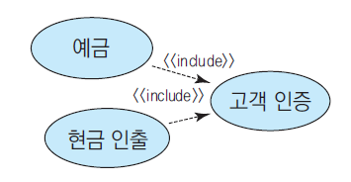
포함 관계
유스케이스 사이의 중복을 제거함
어떤 유스케이스가 다른 유스케이스를 포함하는 관계
공통된 동작을 떼어 낼 수 있다.
<예> 포함 관계의 예

Slide 37

확장 관계
유스케이스가 일정한 조건 아래 확장된 동작을 포함한다면 다른 유스케이스를 확장하는 관계에 있다.
<예> 결제 과정에 멤버십이 있는 경우 할인 적용
기본 유스케이스인 ‘결제’는 자체로 완전한 유스케이스
멤버쉽에 가입되었다는 조건에 만족하면 ‘멤버쉽 할인’ 유스케이스가 삽입

Slide 38
사용 사례의 표현
<<extend>>
Main Workflow
Optional Workflow Detail
<<include>>
일반 사용자
<<include>>
Secondary Workflow
Common Workflow Detail
Configure Security
시스템 관리자

Slide 39
액터와 사용사례의 관계
통신관계
사용사례에 대한 정보의 흐름
구동시키는 액터
사용사례와 통신하는 액터
<<initiate>>
OpenIncident
FieldOfficer
Dispatcher
ReportEmergency
AllocateResources

Slide 40
확장관계
기본 사용사례에 추가 행위가 생기면 사용 사례를 확장
기본 사용 사례는 독립적으로 존재할 수 있는 stand-alone 사용 사례
기본 사용 사례는 extension point에서 확장 됨
선택적으로 일어나는 행위와 반드시 일어나는 행위를 분리할 때 사용 가능
예외 상황에 수행되는 별도의 플로우를 표시하는데 사용
ConnectionDown
FieldOfficer
ReportEmergency

Slide 41
예: 확장관계의 시나리오
ConnectionDown(확장괸계)
FieldOfficer와 Dispatcher 사이의 통신 두
절되면 ConnectionDown 사용사례는
ReportEmergency로 확장된다.
1. 통신이 두절되었다는 것이 FieldOfficer와 Dispatcher에게 알려진다. 왜 두절되었는지 이유가 알려진다(예를 들면 “터널 안으로 진입”)
2. 시스템에 상황이 기록되고 연결이 재개된 후 회복된다.
3. FieldOfficer와 Dispatcher가 다른 수단으로 연결되고 Dispatcher가 Dispatcher 스테이션에서 ReportEmergency를 구동시킨다.
ReportEmergency
1. …
2. …
3. FieldOfficer가 응급 정도, 종류, 위치, 상황의 간단한 설명을 양식에 입력한다. 또한 FieldOffice는 응급사태의 상황에 적절히 대응한 것을 기술할 수 있다. 양식이 일단 완성되면 FieldOfficer는 양식을 제출하고 Dispatcher에게 알린다.
4. Dispatcher가 보고된 정보를 살펴보고 OpenIncident 사용사례를 구동시켜 데이터베이스에 Inident를 생성한다. Dispatcher가 반응을 선택하고 응급보고에 대하여 응답한다.
5. ...

Slide 42
포함관계
사용 사례는 특정한 위치에 다른 사용 사례를 포함할 수 있음
여러 사용 사례에 같은 이벤트 플로우가 중복되는 것을 피할 수 있음
포함된 사용사례는 stand-alone 사용 사례가 아님
<<include>>
OpenIncident
ViewMap
<<include>>
AllocateResources

Slide 43
예: 포함관계의 시나리오
ReportEmergency
1. …
2. …
3. FieldOfficer가 응급 정도, 종류, 위치, 상황의 간단한 설명을 양식에 입력한다. 또한 FieldOffice는 응급사태의 상황에 적절히 대응한 것을 기술할 수 있다. 양식이 일단 완성되면 FieldOfficer는 양식을 제출하고 Dispatcher에게 알린다.
만일 Dispatcher와의 연결이 안되면 ConnectionDown 사용 사례가 사용됨
4. Dispatcher가 보고된 정보를 살펴보고 OpenIncident 사용사례를 구동시켜 데이터베이스에 Inident를 생성한다. Dispatcher가 반응을 선택하고 응급보고에 대하여 응답한다.
5. ...
ConnectionDown(포함괸계)
1. 통신이 두절되었다는 것이 FieldOfficer와 Dispatcher에게 알려진다. 왜 두절되었는지 이유가 알려진다(예를 들면 “터널 안으로 진입”)
2. 시스템에 상황이 기록되고 연결이 재개된 후 회복된다.
3. FieldOfficer와 Dispatcher가 다른 수단으로 연결되고 Dispatcher가 Dispatcher 스테이션에서 ReportEmergency를 구동시킨다.

Slide 44
확장 vs 포함 관계
차이점
관계의 방향
포함관계
출발 사용 사례 ----> 목표 사용 사례
구동되는 조건이 출발 사용 사례에 기록
확장관계
기본 사용 사례 <---- 확장 사례
확장에 적용되는 조건이 확장 사용 사례의 시작 조건으로 기록
선택 방법
예외적이며 선택적이며 가의 발생되지 않는 경우---> 확장
두 개 이상의 사용 사례가 공유하는 동작 --------> 포함

Slide 45
예 : 비디오 대여점
Rent Video
Return Video
User
Buy Video
Authorize Video

Slide 46
비디오대여점 사용사례도
<<extend>>
고객정보 갱신
부모 승낙
연체료 징수
대여점
점원
비디오 판매
<<include>>
<<include>>
비디오 반납
<<include>>
비디오 ID 찾기
비디오 대여
<<include>>
새 비디오 출시
<<include>>
바코드 스캔
대여점
매니저
ID 타이핑
헌 비디오 폐기

Slide 47
4.5 요구 명세
1. 개 요 1.1 시스템의 목적 1.2 범위 1.3 정의, 약어 1.4 참조 2. 기능적 요구 2.1 외부 인터페이스 요구 2.1.1 사용자 인터페이스 2.1.2 하드웨어 인터페이스 2.1.3 소프트웨어 및 통신 인터페이스 2.2 기능 요구 2.2.1 기능 #1(사용 사례 #1) 2.2.2 기능 #2(사용 사례 #2) ... 3. 기타 요구 및 제약 사항 3.1 성능 요구(반응 시간, 처리 소요 시간, 처리율) 3.2 H/W 요구(기억 장치 규모, 통신수용도) 3.3 예외 조건 및 이의 처리 3.4 자원, 인력에 대한 제약 조건 4. 인수 조건 4.1 기능 시험 및 성능 시험 5. 참고 자료
IEEE 830

Slide 48
작성 방법
사용자와 개발자간의 이해를 돕기위함
Gilbert가 제안한 요구 분석서 작성시 주의사항
요구 분석서는 사용자와 개발자 모두가 쉽게 이해할 수 있도록 써야 한다
요구 분석서에 기술된 조건은 개발자와 사용자가 모두 동의한 것이어야 한다.
요구 분석서는 목표 시스템에 의하여 수행될 모든 기능을 정확히 기술하여야 한다.
요구 분석서는 목표 시스템에 영향을 주는 모든 제약 조건을 기술한다.
요구 분석서는 시스템의 인수를 위한 테스트 기준을 제공하여야 한다.
요구 분석서는 원하는 시스템의 품질과 상대적인 중요도 및 품질을 재는 방법이 기술 되어야 한다.

Slide 49
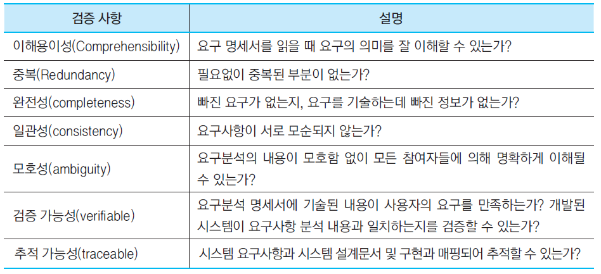
요구 검증

